Slide 1

sǔn
1.春 笋

Slide 2

春天
春风
春雨

Slide 3
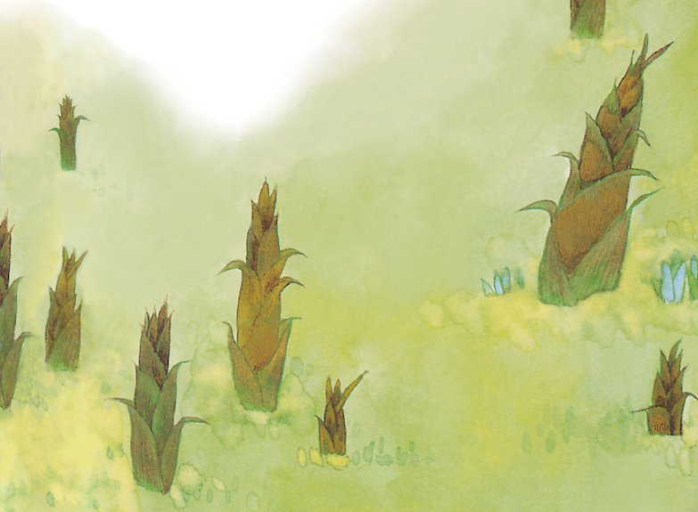


Slide 4
shēng chōng pò zhǎng huàn xǐng
一声春雷 冲破 长 唤醒
迎着 娃娃 冒出来
yíng zhe wá wa mào
zài jié wài kuài
再向上 一节 外衣 石块
浅褐色 嫩生生 掀翻 笑
qiǎn hè xiān fān xiào

Slide 5

。
它们冲破泥土，掀翻石块，一个一个从地里冒出来。
春笋裹着浅褐色的外衣，像嫩生生的娃娃。

Slide 6
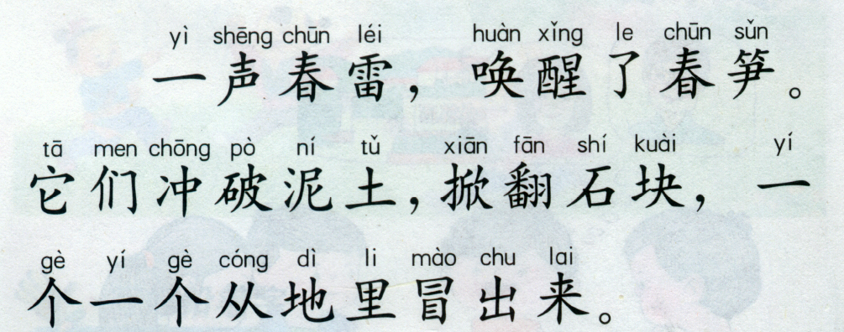

Slide 7
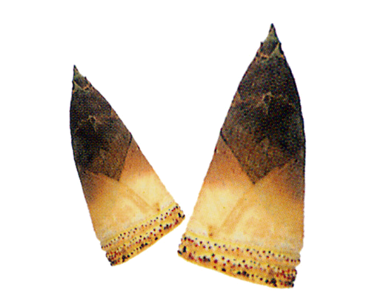
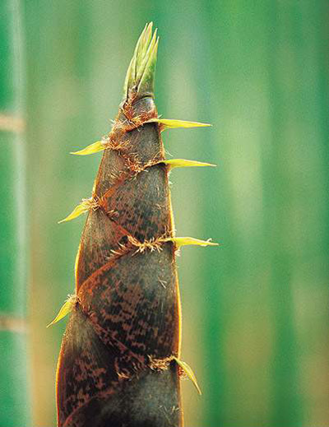

Slide 8
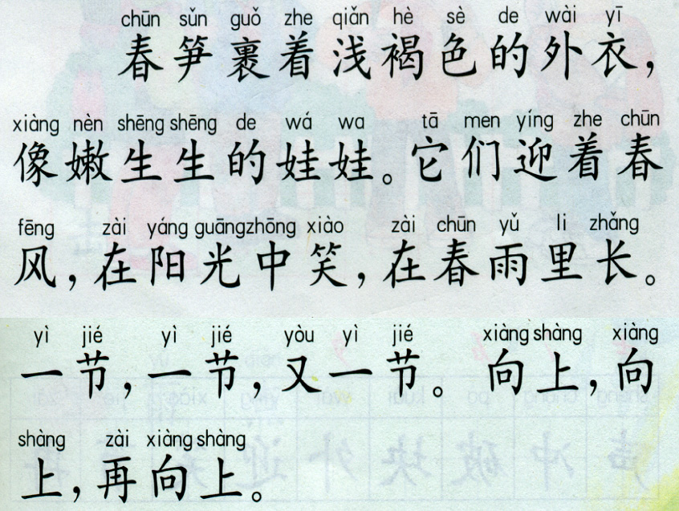

Slide 9
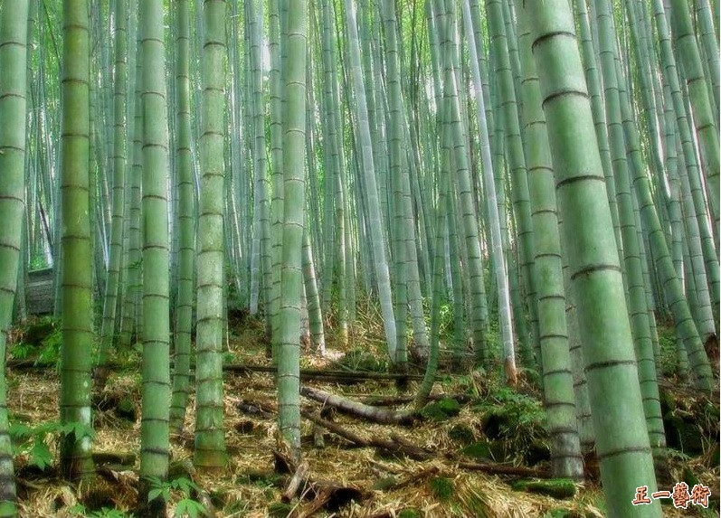

Slide 10

冒
唤
笋
长
掀
醒
迎
笑
外
冲
块
褐
再
声
破
娃
节

Slide 11







声
shì zi tóu
声

Slide 12

笑
节

Slide 13
